Slide 1
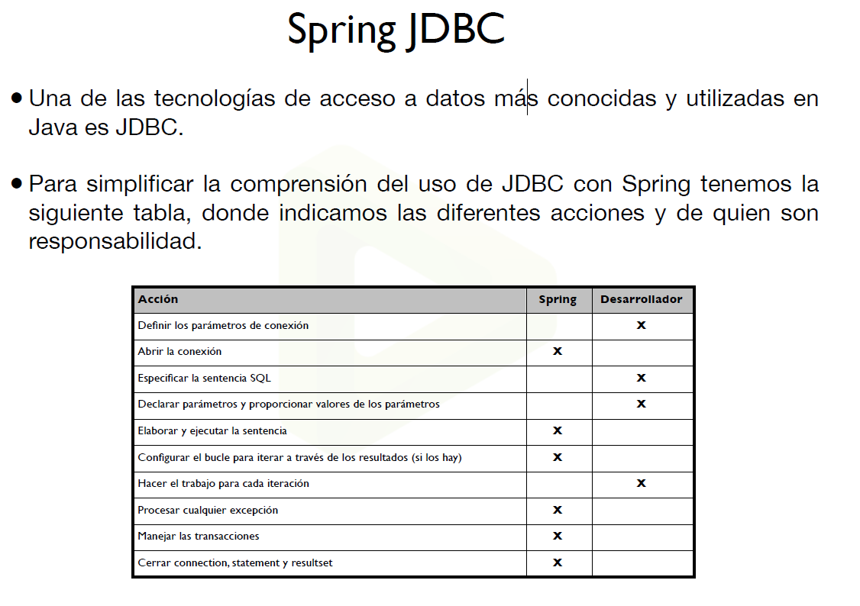

Slide 2
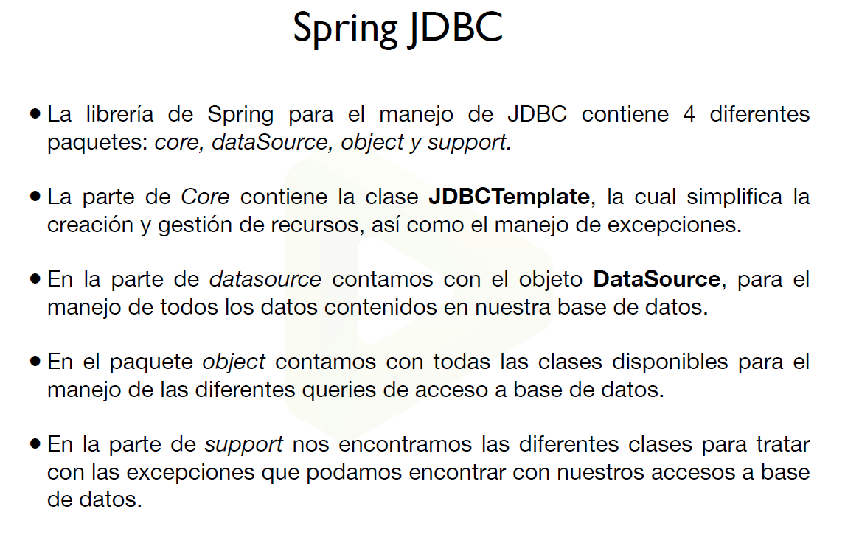

Slide 3
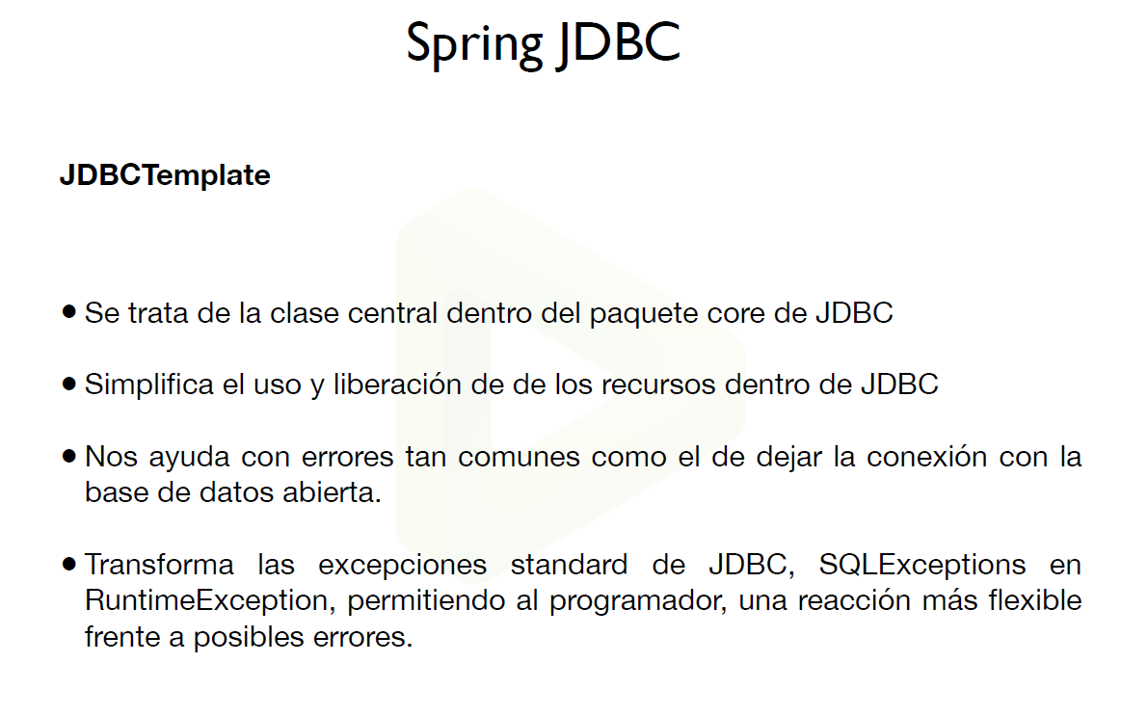

Slide 4
Ejemplos JDBCTemplate

Slide 5
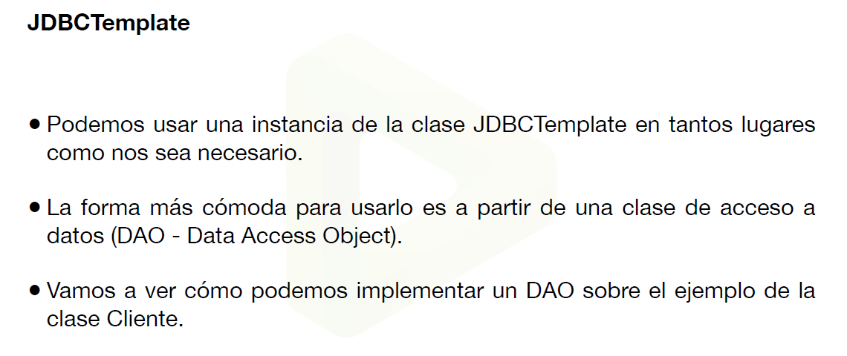

Slide 6
Crear un DataSource Spring
<bean id="dataSource" class="org.springframework.jdbc.datasource.DriverManagerDataSource">
<property name="driverClassName" value="org.apache.derby.jdbc.EmbeddedDriver" />
<property name="url" value="jdbc:derby:C:\Users\USUARIO\Desktop\Personal" />
<property name="username" value="" />
<property name="password" value="" />
</bean>

Slide 7
Filosofía de acceso a datos con Spring
Objeto de servicio
Interfaz DAO
Implementación
DAO

Slide 8
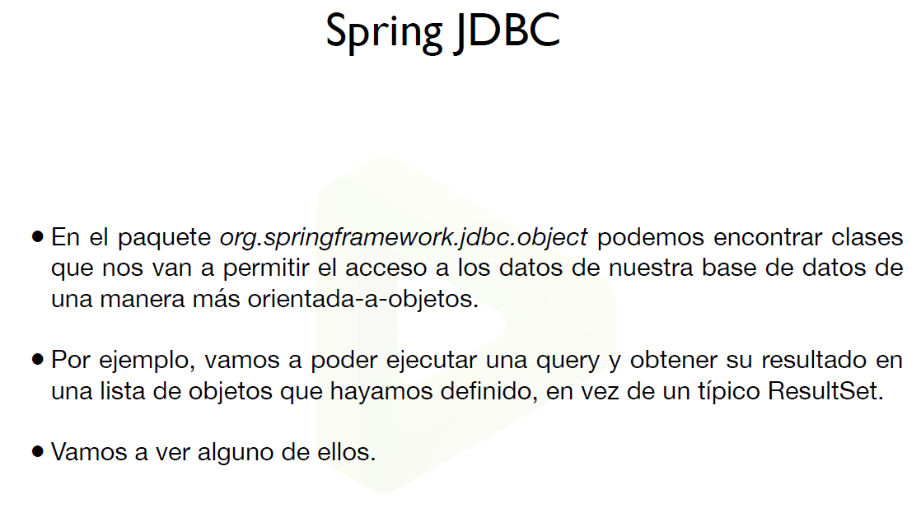

Slide 9
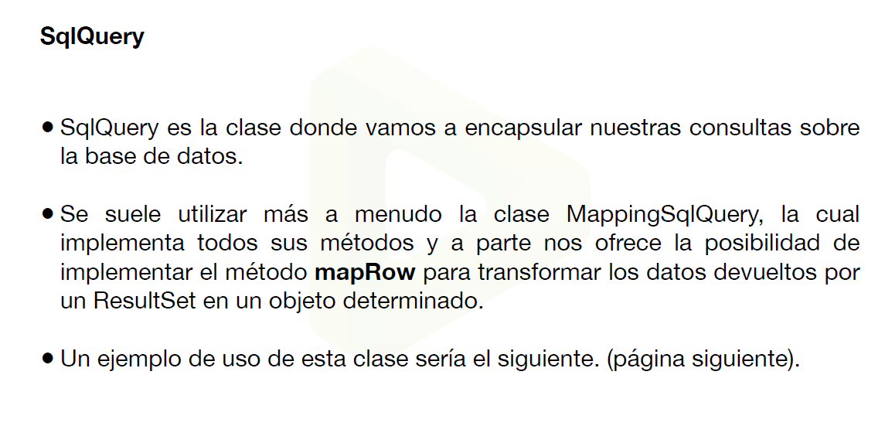

Slide 10
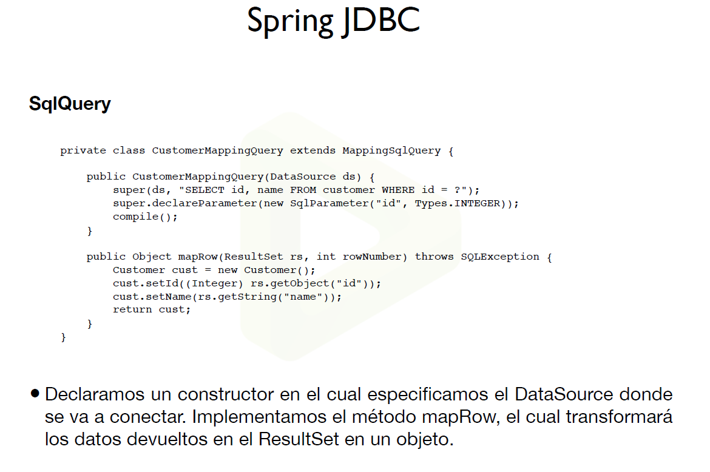

Slide 11
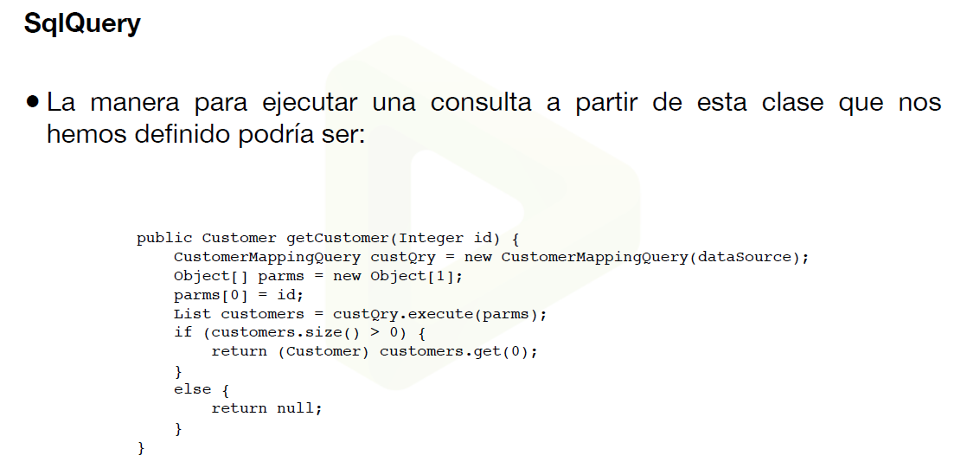

Slide 12
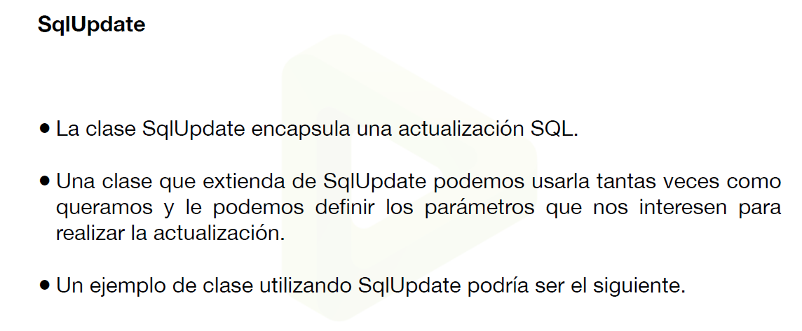

Slide 13
